Slide 1
Phòng Giáo Dục và Đào Tạo Quận Long Biên
MĨ THUẬT LỚP 1
Bài 5: Ngôi nhà của em
Tiết 1: Tạo hình vuông, hình tròn, hình chữ nhật, hình tam giác

Slide 2
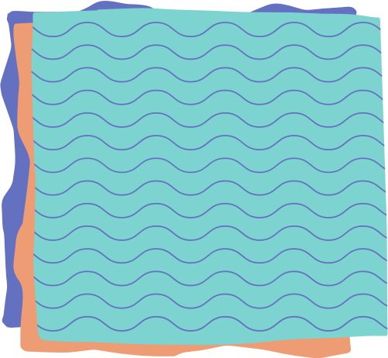
Khởi động

Slide 3
Em biết những hình cơ bản nào ?
HÌNH TRÒN
HÌNH VUÔNG
HÌNH TAM GIÁC
HÌNH CHỮ NHẬT

Slide 4
YÊU CẦU CẦN ĐẠT
- Nhận biết và phân biệt được các hình cơ bản: vuông, tròn, tam giác, chữ nhật
- Chỉ ra được các hình cơ bản từ các vật liệu xung quanh
- Vẽ được các sự vật từ các hình cơ bản
- Nêu cảm nhận và chia sẻ sản phẩm của mình tới mọi người

Slide 5
Chuẩn bị

Slide 6
1.Khám phá
1. Đây là những hình gì?
2. Các hình đó được tạo bởi những hình cơ bản nào?

Slide 7
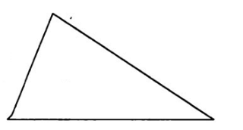

Slide 8
Hình vuông và hình chữ nhật giống và khác nhau ở điểm nào?
Đều được vẽ từ nét thẳng
Hình vuông có 4 cạnh bằng nhau
Hình chữ nhật có 2 cạnh dài bằng nhau và 2 cạnh ngắn bằng nhau

Slide 9
TA CÓ THỂ GHÉP CÁC HÌNH CƠ BẢN ĐỂ TẠO RA CÁC HÌNH ẢNH KHÁC NHAU

Slide 10
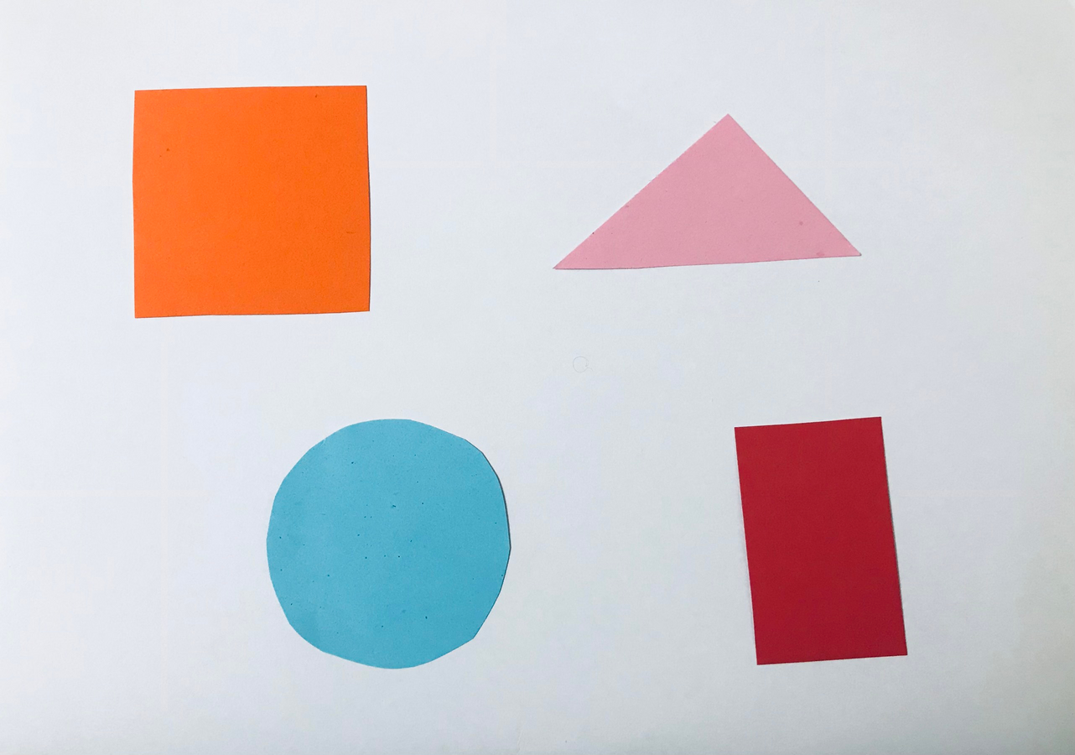
BƯỚC 1:
- Cắt dán hoặc vẽ hình cơ bản
2. Kiến tạo kĩ năng

Slide 11
BƯỚC 2:
- Vẽ thêm các nét để hình cơ bản trở thanh đồ vật, sự vật
2. Kiến tạo kĩ năng

Slide 12
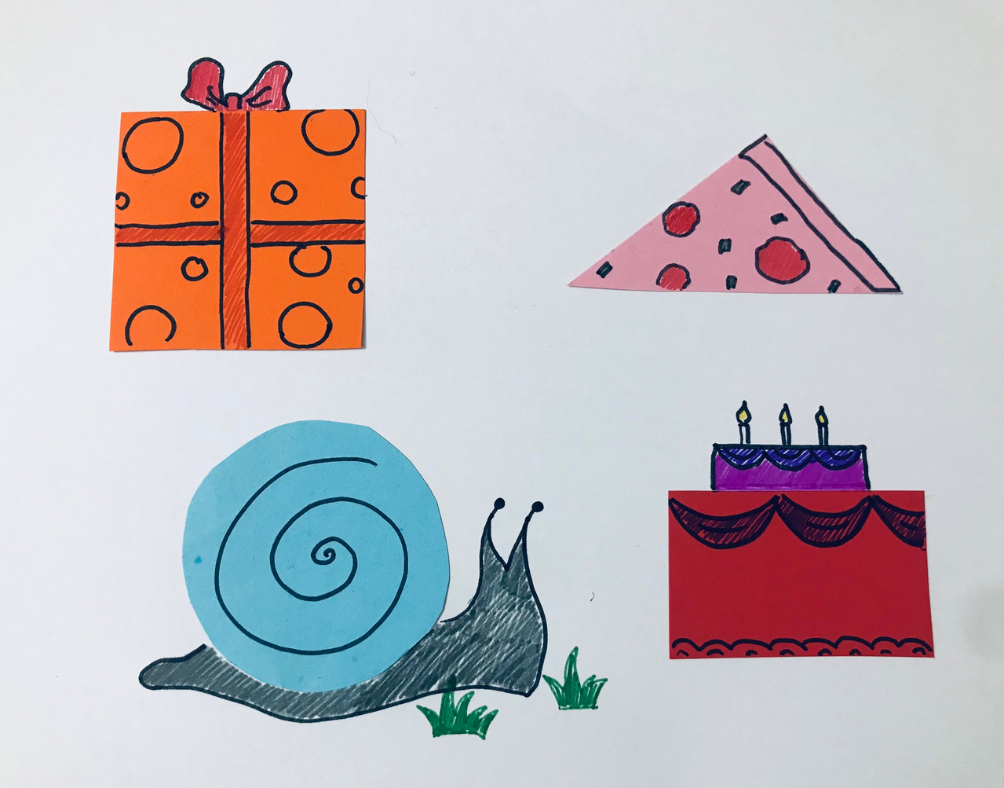
BƯỚC 3:
- Trang trí và vẽ màu
2. Kiến tạo kĩ năng

Slide 13
Cùng xem lại các bước thực hiện nhé !

Slide 14
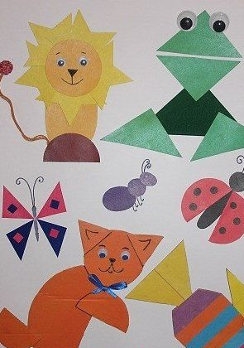
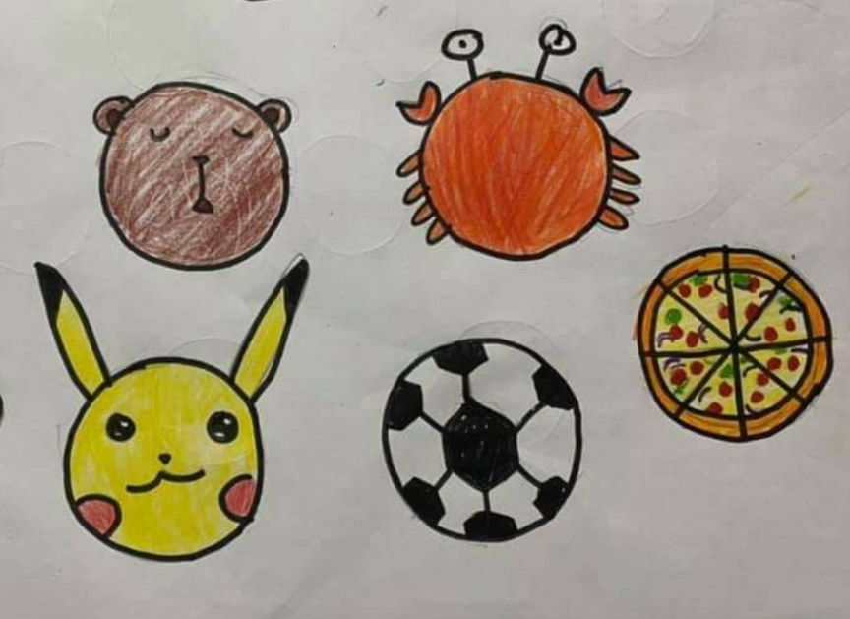
BÀI THAM KHẢO

Slide 15
3. Luyện tập - sáng tạo
Em hãy vẽ các sự vật / hình ảnh từ các hình cơ bản theo ý thích nhé !

Slide 16
4. Phân tích - đánh giá
Em đã vẽ được những hình ảnh gì?
Em đã sử dụng những hình cơ bản nào ?
Em hãy chia sẻ ý tưởng của mình đến người thân nhé !

Slide 17
Dặn dò
- HOÀN THÀNH BÀI VÀ NỘP CHO CÔ QUA ZALO
- LƯU GIỮ BÀI CẨN THẬN
- CHUẨN BỊ ĐỒ DÙNG CHO BUỔI HỌC SAU

Slide 18
XIN CHÀO VÀ
HẸN GẶP LẠI CÁC EM !

